Slide 1

Základní škola a mateřská škola Staré Město
Interaktivní škola pro žáka 21.století
Předmět:Přírodověda
Ročník:V.
Tématický celek:ČLOVĚK
Autor prezentace:Mgr. Irena Turková

Slide 2
ČLOVĚK
4. část

Slide 3
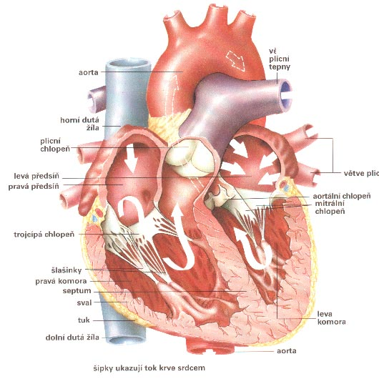
SRDCE

Slide 4
Srdce
umístěné uprostřed hrudníku, chráněné žebry
je to sval
rozvádí krev do celého těla
-pracuje jako pumpa
Skládá se z – pravé a levé komory
- pravé a levé předsíně
- aorty
- horní a dolní dutá žíla
- chlopně

Slide 5
Činnost srdce
- horní a dolní dutá žíla přivádí odkysličenou krev z těla do pravé předsíně, pak do pravé komory
- pravá komora vhání krev do plicních tepen,jimi do plic, tady se okysličí
- okysličená krev z plic proudí do levé poloviny srdce
- aortou proudí okysličená krev ze srdce do celého tělačinnost srdce

Slide 6
Nemoci a poranění srdce
srdeční selhání
vrozené vady
nemoci srdeční svaloviny
srdeční šelest
arytmie
srdeční infarkt

Slide 7
Přehled zdrojů a odkazů
www.wikipedia.com
http://www.bioweb.genezis.eu/?cat=6&file=srdcova
Lidské tělo – knižní klub
Lidské tělo – fragment
Učebnice přírodopisu pro 5.roč. nakl. Prodos

